Slide 1
Управление продажами
Лебединская Юлия Сергеевна, канд. экон. наук
Тема 5: Информационные технологии продаж

Slide 2
Содержание:
5.1 Значение информационных технологий
5.2 Система интернет и экстранет в организации оптовой и розничной торговли
5.3 Развитие электронной торговли в России
5.4 Значение корпоративных порталов, сайтов, баннеров
5.5 Разработка корпоративных информационных технологий

Slide 3
5.1 Значение информационных технологий
Особое место в информационном обеспечении предприятия отводится маркетингу, так как основу маркетинга составляет процесс непрерывного сбора, анализа и оценки информации. Невозможно эффективно управлять всей совокупностью мероприятий, объединенных понятием «маркетинг», при отсутствии постоянно обновляемой и соответствующей действительности информации.
Специалисты выделяют три основные причины, которые обусловили необходимость получения более обширной и доброкачественной информации:
1)переход от маркетинга на местном уровне к маркетингу в общенациональном (глобальном) масштабе; так как фирмы постоянно расширяют географию своих продаж;

Slide 4
2)переход от покупательских нужд к покупательским потребностям — по мере роста своих доходов покупатели становятся разборчивы при выборе товаров, продавцам все труднее предсказывать реакцию покупателей на различные характеристики, оформление и другие свойства товара и они обращаются к маркетинговым исследованиям;
3)переход от конкуренции в ценах к неценовой конкуренции — продавцы все шире пользуются такими инструментами маркетинга, как присвоение товарам марочных названий, индивидуализация товаров и т.д. Им нужна информация о том, как рынок реагирует на эти инструменты.

Slide 5

(МИС) — система мероприятий по сбору, сортировке, анализу и представлению маркетинговой информации, используемая при принятии маркетинговых решений.
К основным преимуществам использования МИС относят:
•организованный сбор информации;
•широкий охват информации;
•предупреждение кризисов в деятельности фирмы;
•координация планов маркетинга;
•высокая скорость анализа информации;
•представление результатов в количественном виде.

Slide 6
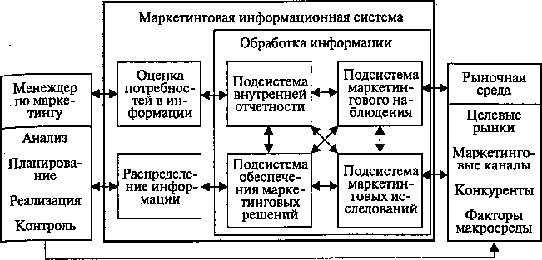
Рис. 5.1. Маркетинговая информационная система.

Slide 7
В широком многообразии маркетинговой информации представлена информация, непосредственно связанная с торговой и торгово-посреднической деятельностью предприятия, обеспечением продаж товарной продукции.
К типам такой информации, относят информацию о состоянии и тенденциях развития:
•макросреды — демография, экономика, технология, политика и т.д.;
•внешней деловой среды — потребители, поставщики, конкуренты, доля рынка, посредники;
•внутренней среды — продажи компании, ее заказы, расходы, уровень рентабельности продаж, сотрудники и т.д.
Переход предприятий к планированию своей деятельности, в том числе в сфере продаж, по типу «информация — стратегия — тактика — детальное решение» требует значительных временных и финансовых ресурсов. При этом одним из наиболее эффективных средств решения этих проблем может служить внедрение на предприятиях комплексных информационных систем стратегического управления. Информационные системы такого класса представляют собой комплекс аппаратного и программного обеспечения, аккумулирующий большой объем информации о самом предприятии и внешней среде.

Slide 8

В качестве типовых работ, которые могут быть автоматизированы с помощью компьютерной системы, можно назвать:
•ведение клиентской базы, истории отношений с клиентами, результатов продаж, заключенных договоров и т.п.;
•организация и планирование работы с клиентами, рассылка рекламных материалов клиентам;
•прогнозирование и планирование продаж;
•оформление всех документов, связанных с продажами, и т.д.
Первый вид — Интернет, интранет, экстранет, wеb-страницы, механизмы для поиска и просмотра информации и компьютерные базы данных.
Второй — прогрессивные компьютерные технологии, такие, как экспертные системы (искусственный интеллект), нейронные сети и др.
Третий — видео- и аудиотехнологии и другие традиционные технологии, такие, как телефония.

Slide 9

5.2 СИСТЕМЫ ИНТРАНЕТ И ЭКСТРАНЕТ В ОРГАНИЗАЦИИ ОПТОВОЙ И РОЗНИЧНОЙ ТОРГОВЛИ
Внедрение информационных технологий в современной организации проходит несколько этапов: телефонизация, организация общего телефонного пространства, компьютеризация, объединение компьютеров в локальную сеть с общими папками и принтерами, корпоративная электронная почта и централизованный выход в Интернет. На этом уровне останавливаются многие организации, не поднимаясь до следующего.

Slide 10

Интернет — это самое распространенное применение информационных бизнес-технологий. Жей-представительство в публичных сетях — самый удобный и доступный способ информирования о деятельности компании, укрепления имиджа организации, продвижения товаров и услуг и обеспечения обратной связи с клиентурой. В последние годы Интернет стал также площадкой для электронной коммерции. В настоящее время онлайновая торговля — вполне сформировавшийся рынок, развивающийся по общим экономическим законам.
Интранет — виртуальное информационное пространство, созданное внутри отдельно взятой компании. Для этого используются интранет-порталы, которые предназначаются для управления и работы с информацией, организации доступа к документам и приложениям внутри компании.

Slide 11

Экстранет — это распределенная информационная среда, объединяющая все филиалы компании, ее партнеров и клиентов. Экстранет можно рассматривать как расширение интранета, содержащее выделенные области, к которым разрешен доступ внешним пользователям. В отличие от интранета — замкнутой, защищенной от внешнего вторжения компьютерной информационной сети — экстранет предназначен для внешних пользователей. Обычно экстранет используется как источник дополнительной информации об услугах и продуктах.

Slide 12
В настоящее время, когда снижение затрат и повышение качества продукции за счет автоматизации достигли своих естественных пределов, новый источник поступления прибыли для предприятия лежит в области качества услуг, сохранения и расширения клиентской базы. Здесь используются новые технологии:
системы управления отношениями с потребителями (Customer Relationship Management, CRM);
системы планирования ресурсов предприятия (Enterprise Recourse Planning, ERP);
системы управления цепочками поставок (Supply Chain Management, SCM);
системы управления жизненным циклом изделия (Product Life Cycle Management, PLM).
CRM — молодой, но весьма перспективный рынок. CRM-системы обеспечивают комплексный подход к автоматизации работы с клиентами и направлены на предоставление максимально удобного для потребителя сервиса. Одной из важнейших задач систем этого уровня является организация взаимодействия между маркетингом, продажами и сервисным обслуживанием.

Slide 13
Системы ERP при ведении электронной торговли позволяют компаниям добиться лидерства. Это обусловлено тем, что при обычной схеме работы задача часто осуществляется следующим образом: создается каталог продукции с описанием и такой формой заказа, когда посетитель может оплатить товар кредитной картой или при доставке. Однако зачастую, осуществляя заказ, покупатель, да и сами менеджеры, не имеют понятия, есть ли товар на складе, и в случае отсутствия, сколько времени понадобится, чтобы доставить товар на склад, а затем переправить его клиенту.
Система SCM — это процессно-ориентированная стратегия, в соответствии с которой партнеры совместно планируют, выполняют и контролируют работу по организации внутренних и внешних потоков информации, сырья, материалов и элементов незавершенного производства, а также поставок готовой продукции, сведений и услуг конечному пользователю. Она предлагает совместно ра-ботающим компаниям, с одной стороны, сфокусироваться на потребностях конечных покупателей, а с другой — снизить издержки в каждом звене цепочки. Одна из главных целей. SCM — снижение затрат в ходе внутренних и особенно внешних (на них приходится более половины стоимости продукта) процессов формирования стоимости конечного продукта.
Система PLM — это управление жизненным циклом изделия, предусматривающее сопровождение нового изделия, начиная с момента формирования его концепции и заканчивая этапом его списания после отработки ресурса спустя много лет.

Slide 14

5.3 Развитие электронной торговли в России
Задача электронного бизнеса — использование современных информационных технологий для реорганизации старых бизнес- моделей с целью повышения качества работы организации. Для успешного функционирования в эпоху новой экономики, характеризующейся крайне острой конкуренцией, руководство предприятия должно уметь быстро реагировать на складывающуюся ситуацию, постоянно модернизировать свои бизнес-процессы, использовать новые технологии, опережая и превосходя, таким образом, конкурентов.
В настоящее время не существует четкого, единого общепринятого определения электронной коммерции. Зачастую под электронной коммерцией подразумевается любая форма бизнес-процесса, в которой взаимодействие между субъектами происходит электронным способом.

Slide 15
Субъектами электронной торговли выступают:
- финансовые институты (например, банки);
- бизнес-организации, взаимодействующие через Интернет;
клиенты — покупатели или потребители услуг.
Рынок электронной торговли в России — быстрорастущий и перспективный сектор экономики. Еще сравнительно недавно, в эпоху становления Интернета, сетевые представительства могли позволить себе лишь очень немногие и весьма состоятельные компании.

Slide 16

В России можно выделить три группы В2В-площадок.
Первая группа — это корпоративные площадки, т.е. площадки, создаваемые продавцами для контактов со своими покупателями и/или для контакта предприятий со своими поставщиками. Это достаточно эффективное средство организации дилерско-дистрибьюторской сети, потому что в рамках такой сети не так остро стоит вопрос о необходимости знания контрагента.
Вторая группа — это отраслевые и продуктовые площадки. Как правило, они создаются третьими лицами, на которых работают предприятия одной отрасли или предприятия, продающие/покупающие смежные или связанные группы товаров.
Третья группа — это универсальные порталы. Их задача состоит в обеспечении торговли широким спектром товаров и услуг. К универсальным российским порталам можно отнести, например, Universal Partner.

Slide 17
Рост оборотов электронной коммерции у нас тормозится свойственными именно для России специфическими факторами:
• малой степенью развития единой банковской системы и механизмов оплаты по чекам и банковским картам;
неустойчивостью финансовых и кредитных организаций;
слабым уровнем информационной культуры населения страны;
общим отставанием нашей экономики и, как следствие, низким средним уровнем доходов населения;
несовершенством нормативно-правового обеспечения;
недостаточной телекоммуникационной инфраструктурой;
нарушением взаимных обязательств участниками торговых отношений;
отсутствием единой отлаженной системы доставки.
Тем не менее все эти факторы постепенно изменяются в лучшую сторону, поддерживая развитие электронной коммерции.

Slide 18

5.4 Значение корпоративных порталов, сайтов и баннеров
Под корпоративным порталом обычно понимают единое средство доступа к корпоративной информации, позволяющее сотрудникам взаимодействовать друг с другом, связывать информацию с коллективным пониманием, системой ценностей и опытом.

Slide 19
Предназначение корпоративного портала заключается в следующем:
с помощью портала информация доступна в любой день 24 ч в сутки;
портал дает возможность систематизировать информацию;
портал предоставляет средства управления информацией для различных групп сотрудников организации;
портал позволяет легко доносить до всех работников необходимую информацию с помощью персональных страниц, каналов новостей или доски объявлений;
портал поощряет внутрикорпоративный обмен информацией за счет наличия различных конференций и форумов, а также позволяет без больших затрат предоставить другие м>е6-сервисы для работы как внутри, так и вне компании (с клиентами и партнерами);
портал обладает такими свойствами, как, например: персонализация для конечных пользователей; организация клиентского места; распределение ресурсов; отслеживание выполнения работ; активный доступ к информации из множества источников и т.п.

Slide 20
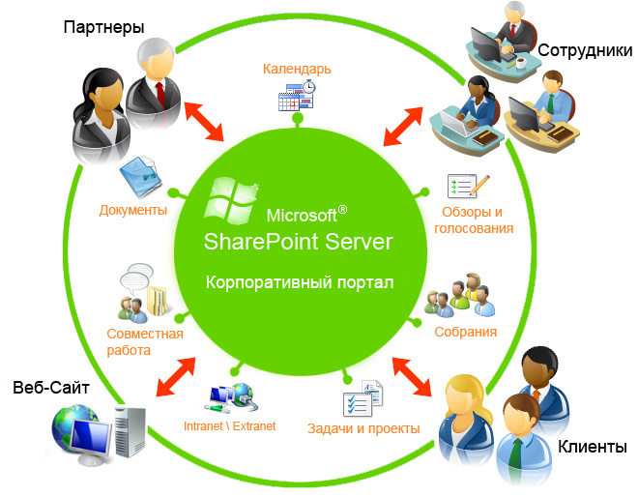
Корпоративный сайт — это очень удобный и многофункциональный бизнес-инструмент. Он может серьезно помочь в достижении сразу нескольких целей, каждая из которых очень важна для успеха бизнеса, получения прибыли. Для этого используются промежуточные задачи, а именно: увеличение узнаваемости фирмы, поиск партнеров, создание эффективной структуры и т.д. Корпоративный сайт является одним из самых универсальных инструментов в этом отношении.

Slide 21

Баннеры — это самый старый и распространенный вид рекламы в Интернете. Они могут быть текстовыми или графическими. Сейчас с их помощью проводят в основном имиджевые рекламные кампании, призванные охватить наибольшую аудиторию. Низкая цена баннерной рекламы пропорциональна ее не очень высокой эффективности.

Slide 22

5.5 Разработка корпоративных информационных технологий
Новаторство — ключ к успеху в электронном бизнесе. Основы новаторства кроются в способности выявлять тенденции до того, как их осознают другие, а также в последующей реализации информационных систем и приложений, необходимых для практической реализации этих тенденций.
Интеграция приносит заказчикам дополнительные выгоды. Предприятия, добившиеся успеха в электронном бизнесе, способны расширить бизнес-процессы, применяя новаторские бизнес-моде- ли и технологии.
Без гибкой, надежной и безопасной информационной инфраструктуры невозможно достичь интеграции.
В конечном счете успех в электронном бизнесе зависит от качества приложений для электронного бизнеса, которые обслуживают все процессы и обеспечивают надежность и адаптируемость поддерживающей их информационной среды.

Slide 23
Важно при этом иметь в виду, что успешный электронный бизнес опирается на инфраструктуру, которая отвечает следующим критериям:
гибкость, т.е. возможность быстрого развития моделей электронного бизнеса путем добавления к приложениям новых функций и интеграции систем и приложений с системами и приложениями заказчиков, деловых партнеров и поставщиков;
масштабируемость, т.е. возможность приспосабливаться к непредсказуемым увеличениям интенсивности запросов заказчиков и другой рабочей нагрузки;
надежность, т.е. гарантия безопасного и непрерывного функционирования приложений электронного бизнеса и их доступности заказчикам.

Slide 24
Управление доступом предусматривает следующие функции защиты:
идентификацию пользователей, персонала и ресурсов системы (присвоение каждому объекту персонального идентификатора: имени, кода, пароля и т.д.);
аутентификацию — опознание (установление личности) объекта или субъекта по предъявляемому им идентификатору;
авторизацию — проверку полномочий (проверку соответствия дня недели, времени суток, запрашиваемых ресурсов и процедур установленному регламенту);
разрешение и создание условий работы в пределах установленного регламента;
регистрацию (протоколирование) обращений к защищаемым ресурсам;
реагирование (сигнализация, отключение, задержка работ, отказ в запросе) при попытках несанкционированных действий.

Slide 25
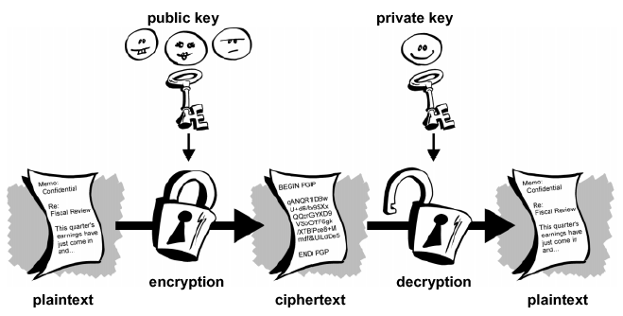
Криптографическое закрытие представляет собой метод защиты информации путем шифрования (криптографии), суть которого заключается в том, что данные, отправляемые на хранение, или сообщения, готовые для передачи, зашифровываются и тем самым преобразуются в закрытый текст. Санкционированный пользователь получает данные или сообщение, дешифрует их или раскрывает посредством обратного преобразования криптограммы, в результате чего получается исходный открытый текст.

